Slide 1
الحُرُوفُ الهِجَائِيَّةُ

Slide 2
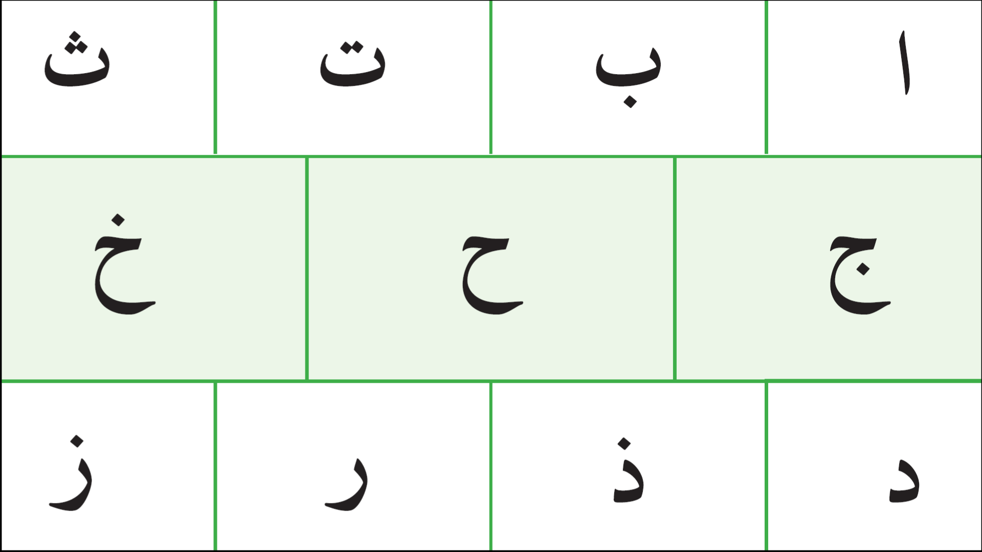

Slide 3
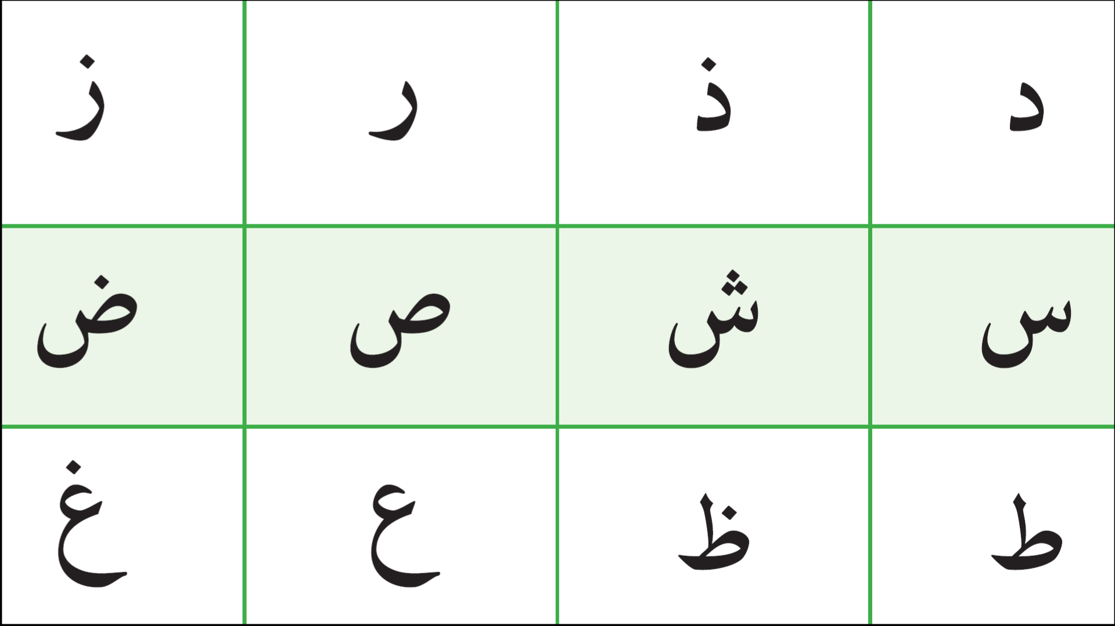

Slide 4
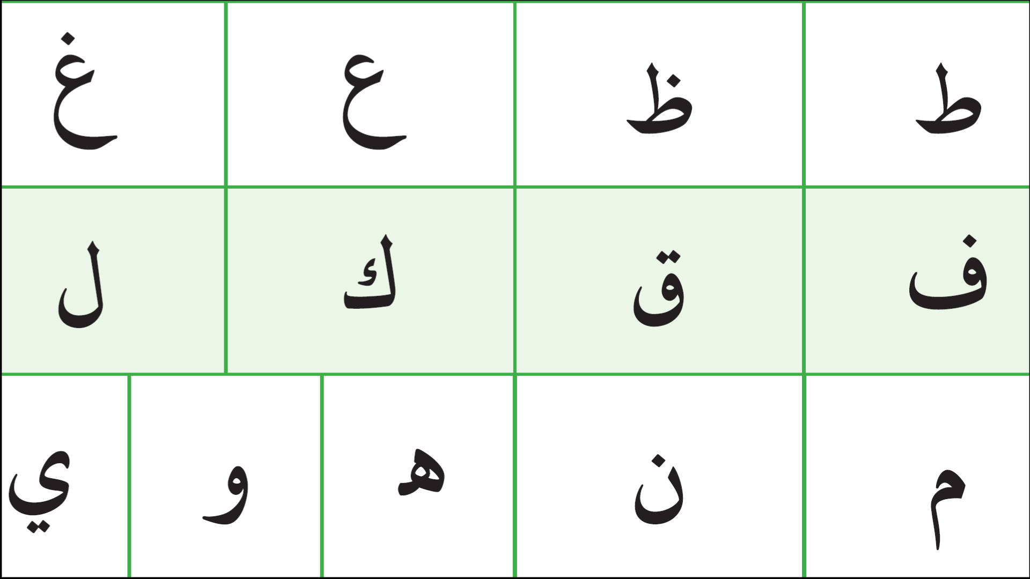

Slide 5

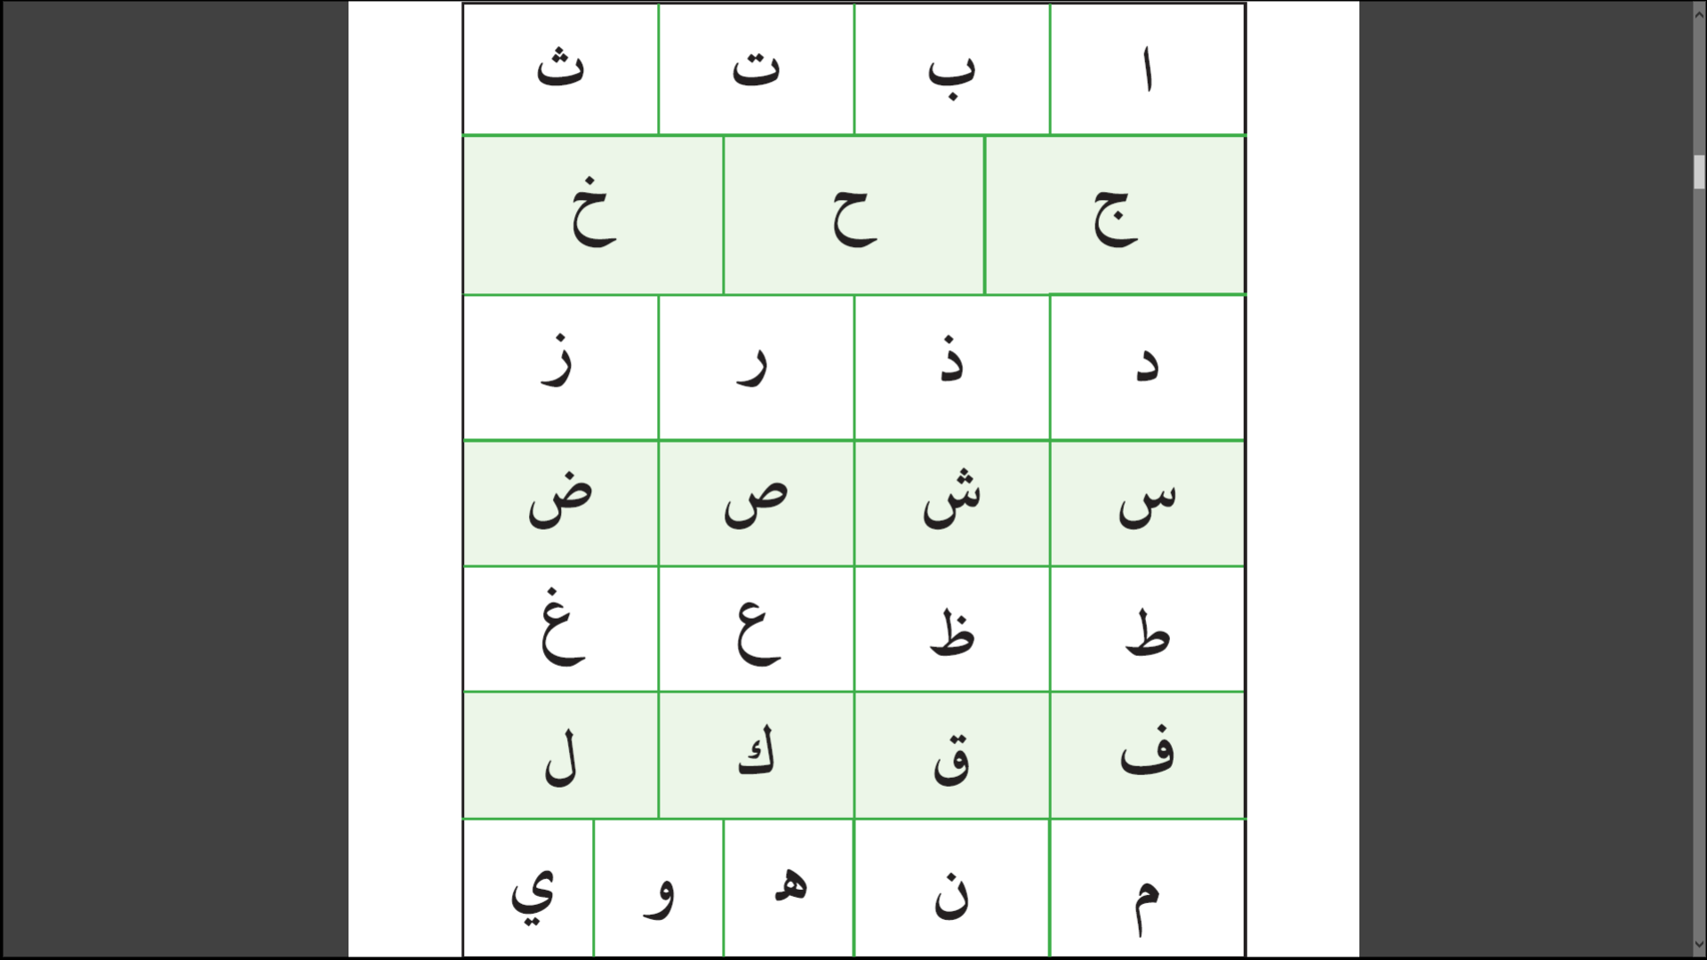

Slide 6
تدريبات

Slide 7
ج

Slide 8
خ

Slide 9
م

Slide 10
ث

Slide 11
ن

Slide 12
ي

Slide 13
ك

Slide 14
ا

Slide 15
ش

Slide 16
ها

Slide 17
س

Slide 18
ل

Slide 19
ظ

Slide 20
ر

Slide 21
ق

Slide 22
ت

Slide 23
ع

Slide 24
ض

Slide 25
ح

Slide 26
ف

Slide 27
ص

Slide 28
ب

Slide 29
و

Slide 30
د

Slide 31
ز

Slide 32
ذ

Slide 33
ط

Slide 34
غ

Slide 35
END

Slide 37
الحُرُوفُ المَفْتُوحَةُ

Slide 38
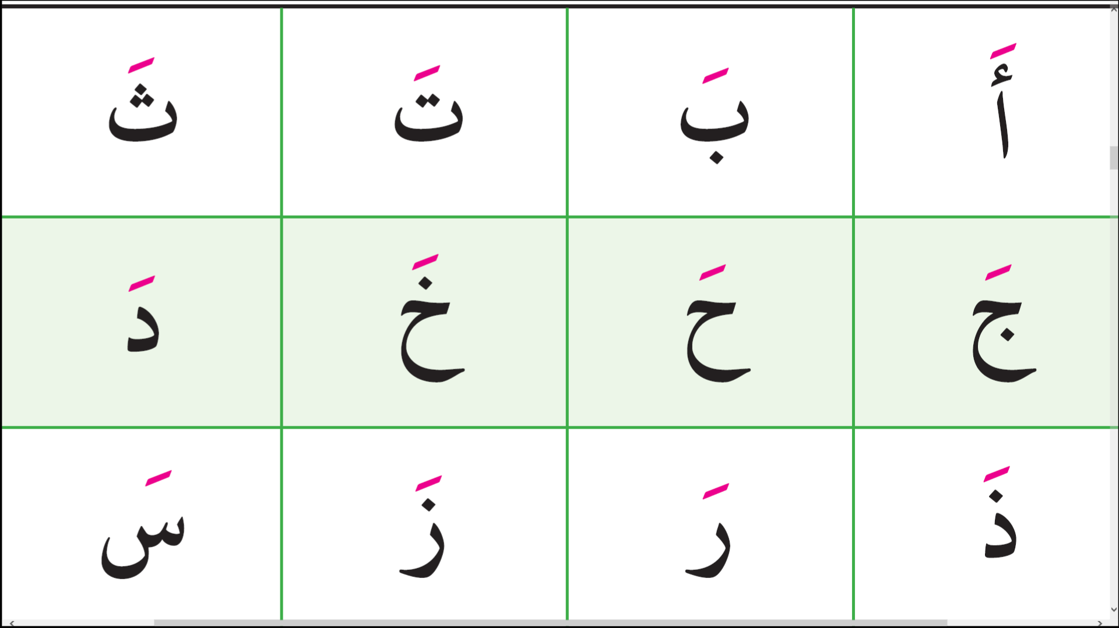

Slide 39
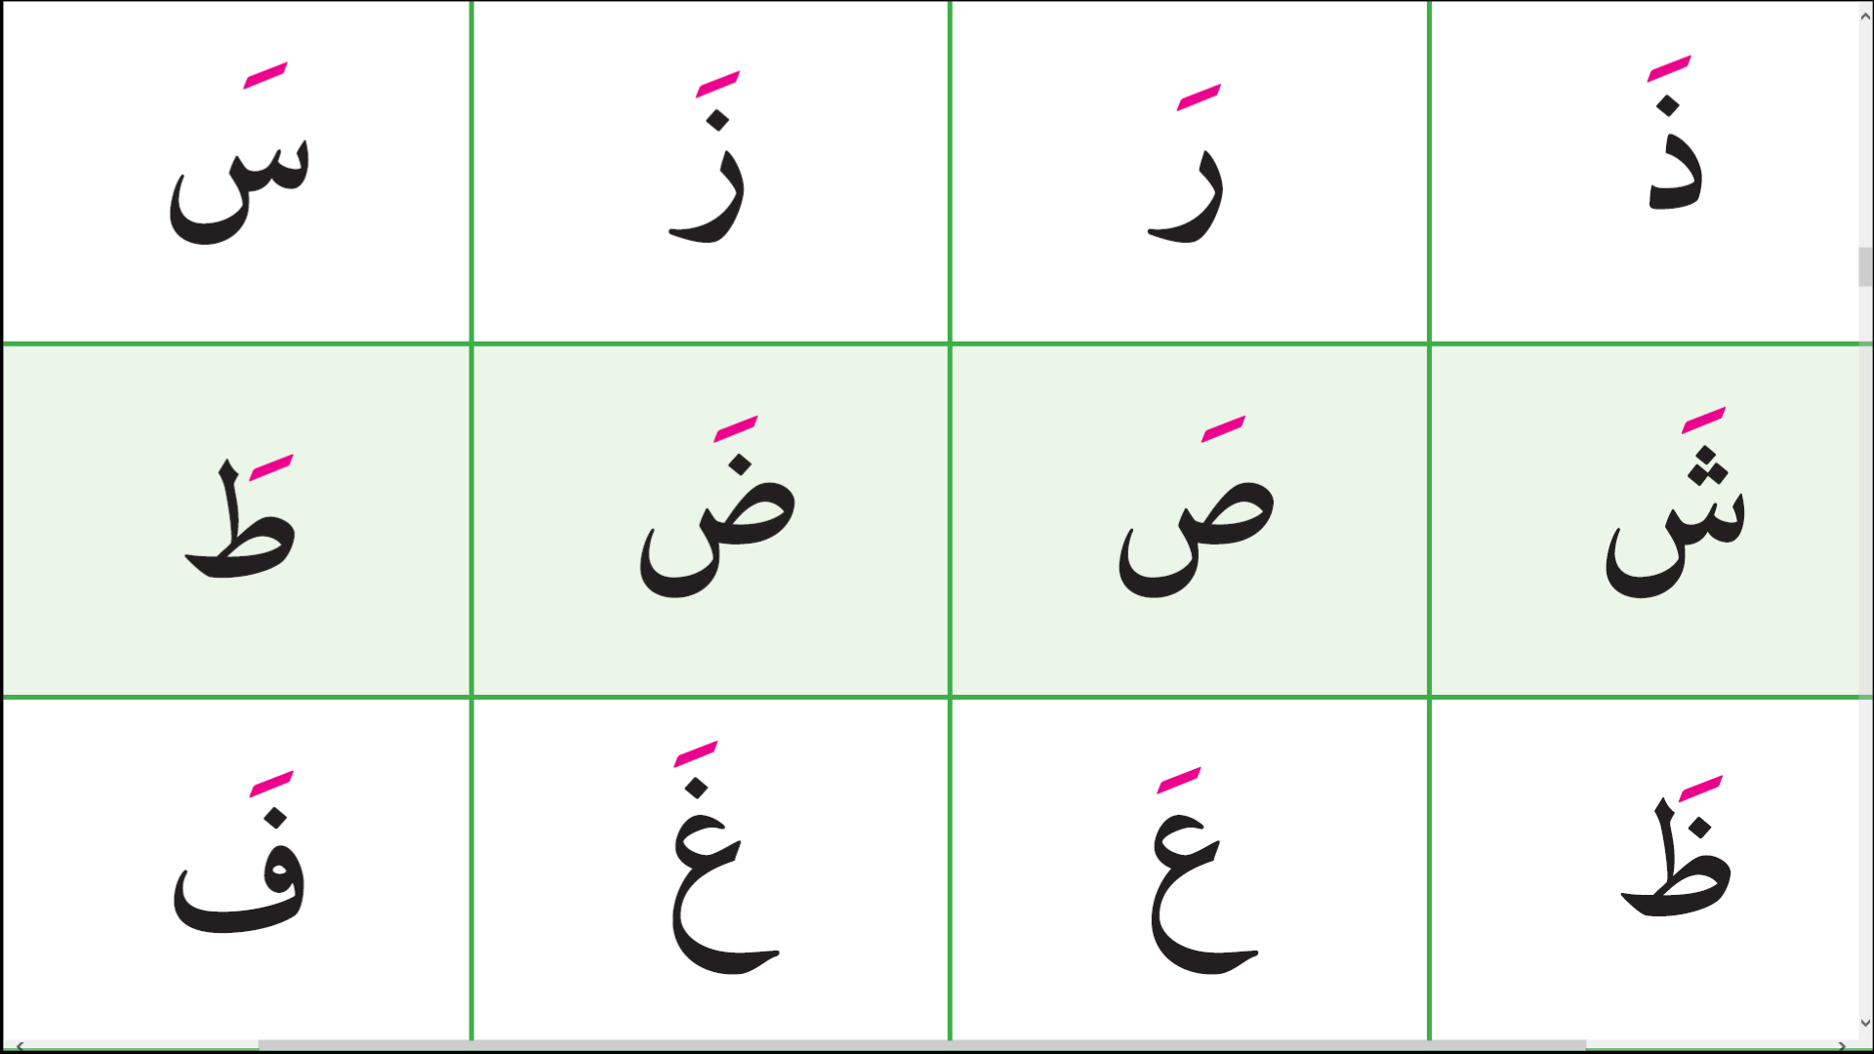

Slide 40
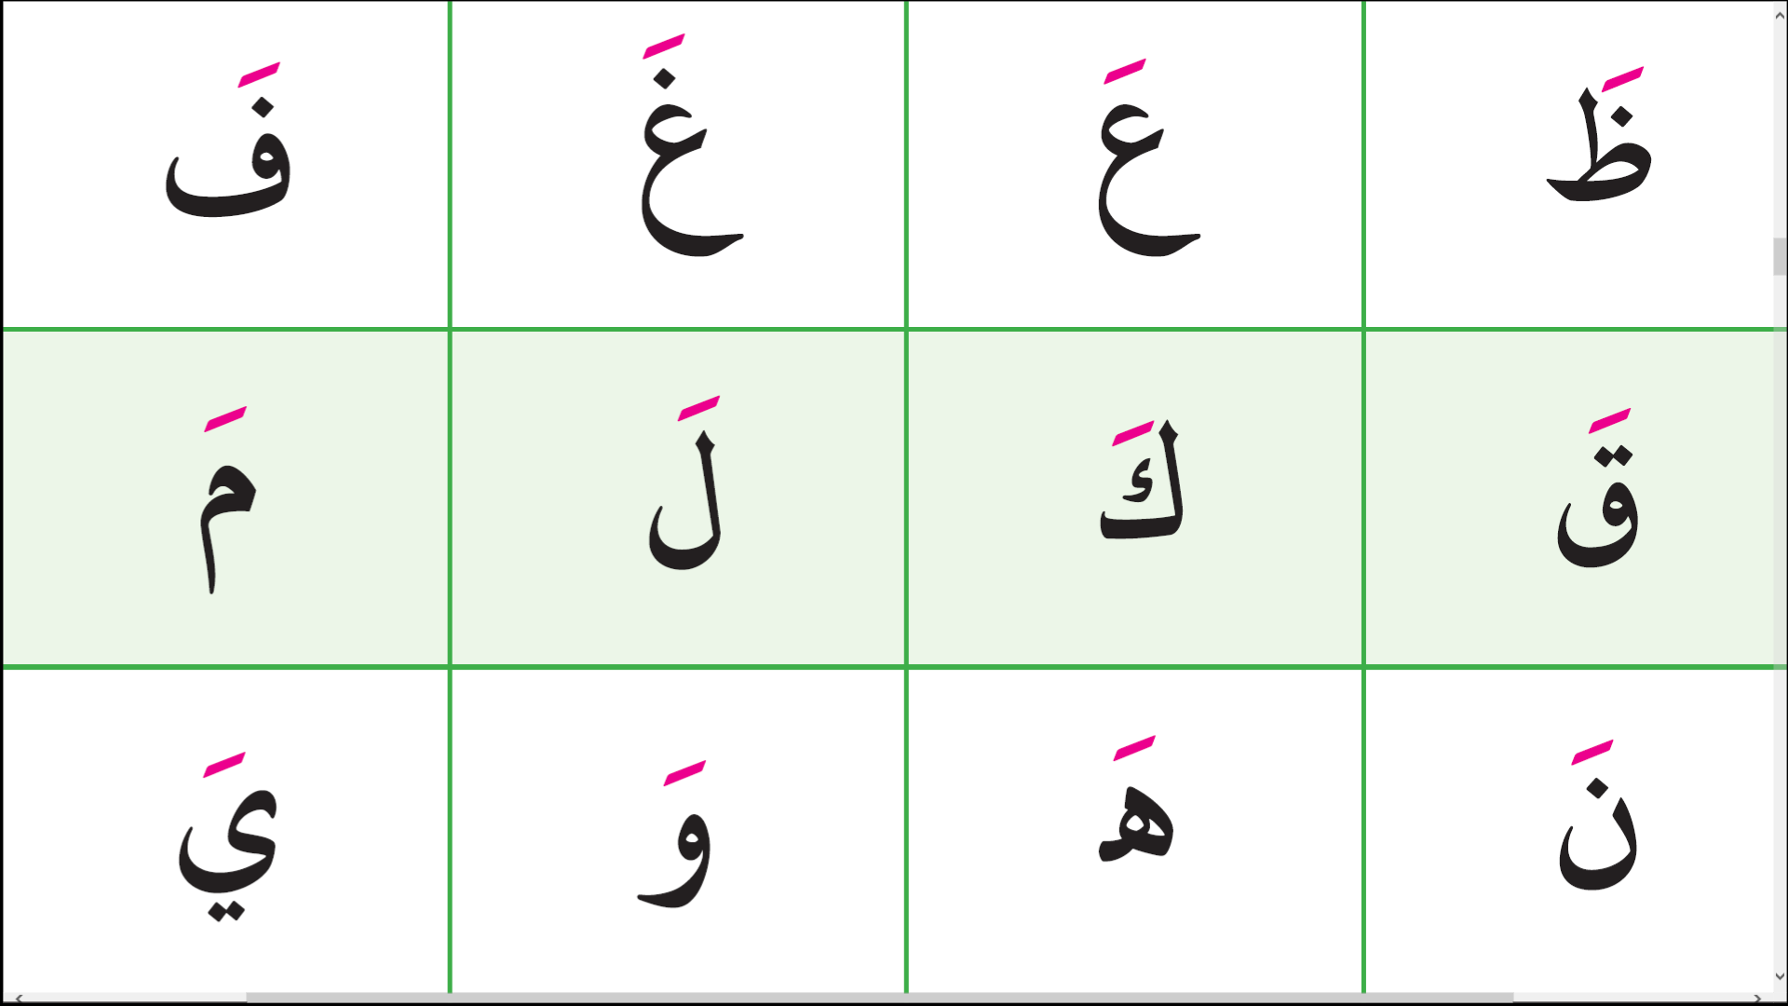

Slide 41
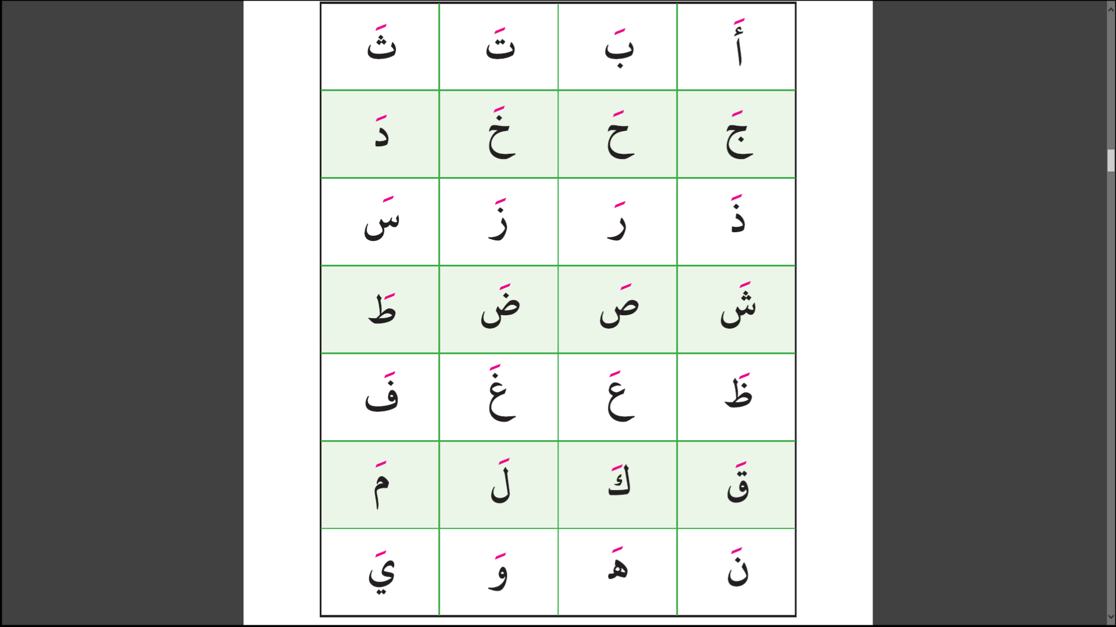

Slide 42
تدريبات

Slide 43
خَ

Slide 44
مَ

Slide 45
ثَ

Slide 46
نَ

Slide 47
يَ

Slide 48
كَ

Slide 49
أَ

Slide 50
شَ

Slide 51
هَا

Slide 52
سَ

Slide 53
لَ

Slide 54
ظَ

Slide 55
رَ

Slide 56
قَ

Slide 57
تَ

Slide 58
عَ

Slide 59
ضَ

Slide 60
حَ

Slide 61
فَ

Slide 62
صَ

Slide 63
بَ

Slide 64
وَ

Slide 65
دَ

Slide 66
زَ

Slide 67
ذَ

Slide 68
طَ

Slide 69
غَ

Slide 70
END

